Slide 1
CLASSI QUINTE MORTARA
“PROMOZIONE E DIFFUSIONE DEI BENI CULTURALI E DELLA MEMORIA LOCALE”

Slide 2
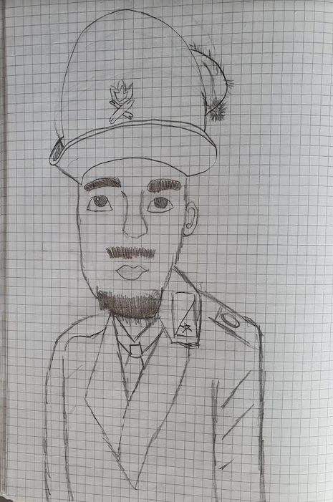

Slide 3
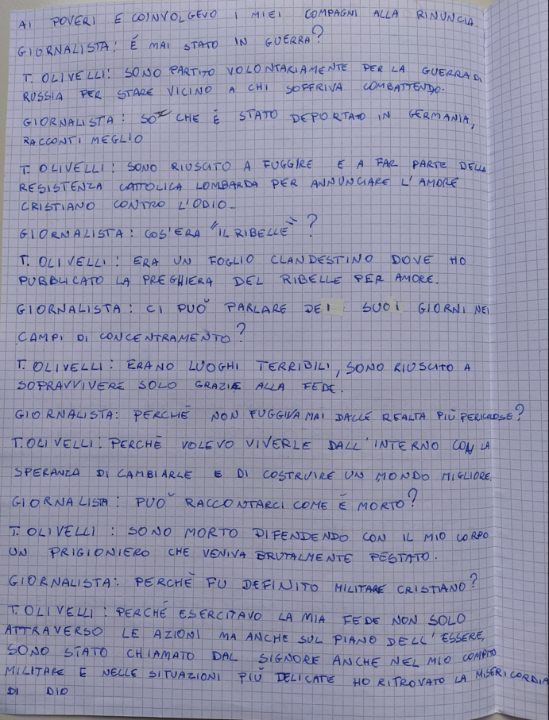

Slide 4
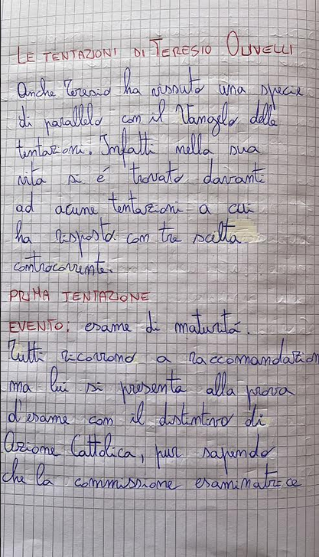
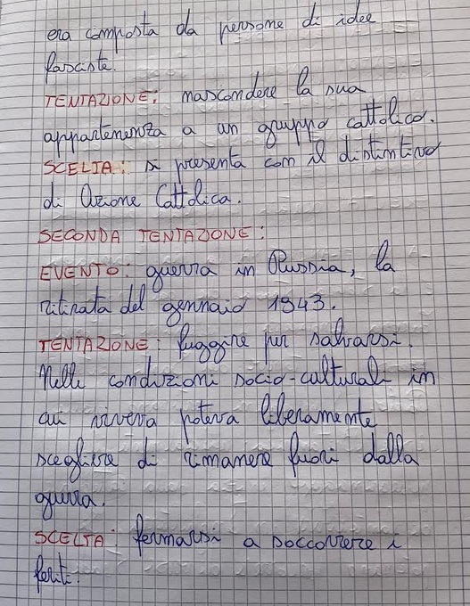
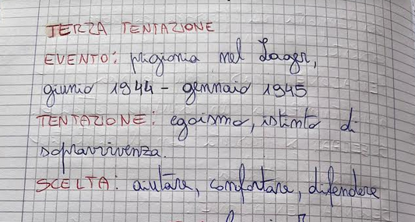

Slide 5
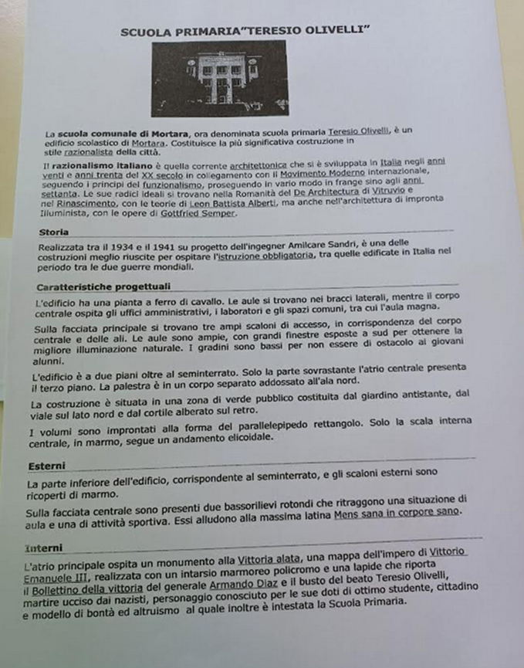

Slide 6
